Slide 1








Chào mừng thầy cô và các em đến với môn Toán

Slide 2


Thứ Hai ngày 4 tháng 4 năm 2022
Toán
Bài 61: Luyện tập (t3)

Slide 3
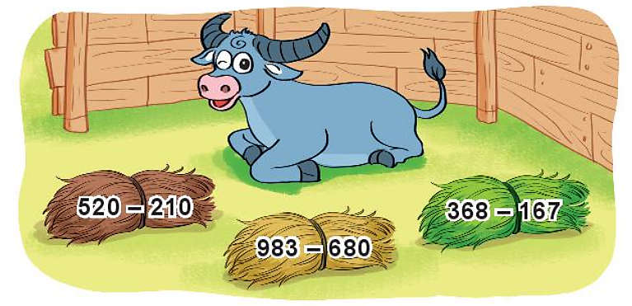
1
Trâu sẽ ăn bó cỏ ghi phép tính có kết quả lớn nhất. Hỏi trâu sẽ ăn bó cỏ nào?
310
201
303

Slide 4
2
Chọn kết quả đúng
372 – 251 + 437 = ?
A. 358 B. 558 C. 458
b) 480 – 320 + 382 = ?
A. 342 B. 442 C. 542

Slide 5
3
Tìm hiệu của số lớn nhất nằm trong hình tròn và số bé nhất nằm trong hình vuông.
Số lớn nhất nằm trong hình tròn là: 842
Số bé nhất nằm trong hình vuông là: 410
410
842
824
769
Hiệu của hai số đó là:
569
842 – 410 = 432

Slide 6
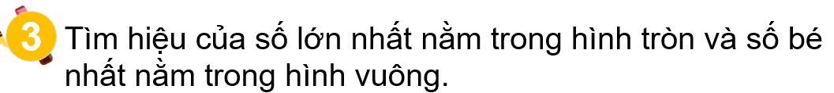
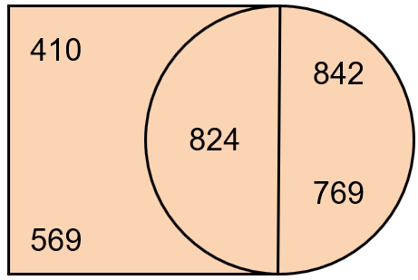
Thứ Hai ngày 4 tháng 4 năm 2022
Toán
Bài 61: Luyện tập ( Tiết 3)
Bài 3 ( tr 90):

Slide 7
4
Biết chiều dài của một số cây cầu như sau:
Tên cầu | Cầu Rồng (Đà Nẵng) | Cầu Bãi Cháy (Quảng Ninh) | Cầu Trường Tiền (Thừa Thiên – Huế) | Cầu Bến Thủy 2 (Nghệ An-Hà Tĩnh)
Chiều dài | 666 m | 903 m | 403 m | 1 000 m
Trong các cây cầu trên:
- Cầu nào dài nhất?
- Cầu nào ngắn nhất?
- Cầu dài nhất: Cầu Bến Thủy 2 (Nghệ An – Hà Tĩnh)
- Cầu ngắn nhất: Cầu Trường Tiền (Thừa Thiên – Huế)
b. Cầu Bãi Cháy dài hơn cầu Trường Tiền bao nhiêu mét?

Slide 8
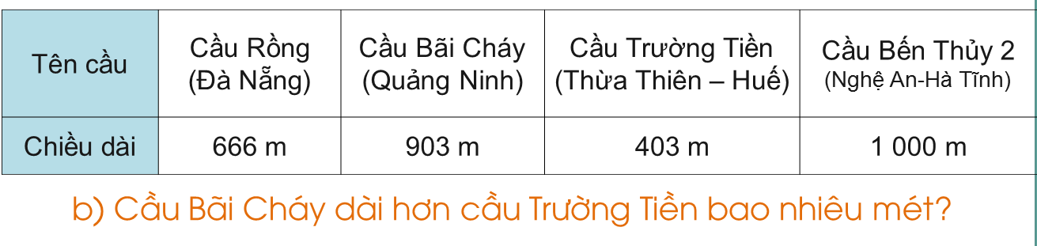
Bài 4 (tr 90)
b. Bài giải

Slide 9
5
Cho số 780 được xếp bởi que tính như sau:
798
a. Hãy chuyển chỗ 1 que tính để được số lớn nhất có thể.
b. Tìm hiệu của số thu được ở câu a và số ban đầu.
798 – 780 = 18

Slide 10
Ngày 4/4/2022
1. Tiếng Việt
- Làm bài 1, 2, 3 tr 50
2. Toán
- Làm bài 1, 2, 3, 4, 5 tr 80 + 81
Chữ kí PH

